Slide 1
Выпускная квалификационная работа
МИНОБРНАУКИ РОССИИ ФЕДЕРАЛЬНОЕ ГОСУДАРСТВЕННОЕ БЮДЖЕТНОЕ
ОБРАЗОВАТЕЛЬНОЕ УЧРЕЖДЕНИЕ ВЫСШЕГО ПРОФЕССИОНАЛЬНОГО ОБРАЗОВАНИЯ «ВОРОНЕЖСКИЙ ГОСУДАРСТВЕННЫЙ УНИВЕРСИТЕТ»
(ФГБОУ ВПО «ВГУ»)
Факультет прикладной математики, информатики и механики Кафедра математического обеспечения ЭВМ
По направлению 01.03.02 «Прикладная математика и информатика»
«Создание информационного сайта кафедры с помощью ASP.NET MVC Framework»
Обучающийся: Нанаев М.Р.
Руководитель: д.т.н., проф. Абрамов Г.В.

Slide 2
Введение
4.54 миллиарда людей (~60% населения земли) являются пользователями интернета. Ежедневный прирост пользователей – около 1 миллиона людей.
Сайт позволяет:
Быстро доносить информацию широкому кругу лиц
Организовать обратную связь с посетителями
Привлечь новых участников
Автоматизировать длительные по времени и регулярно проводимые операции

Slide 3
Цели и задачи работы
Целью данной выпускной квалификационной работы является разработка информационного сайта кафедры МО ЭВМ с использованием платформы ASP.NET MVC 5
Достижение указанной цели осуществлялось путём решения следующих задач:
Изучение платформы
Разработка схемы и создание базы данных
Разработка основных функций сайта: авторизация, размещение новостей, вывод и редактирование информации о сотрудниках, автоматическое распределение учебной между преподавателями на основе учебного плана
Оформление и стилизация веб-сайта

Slide 4
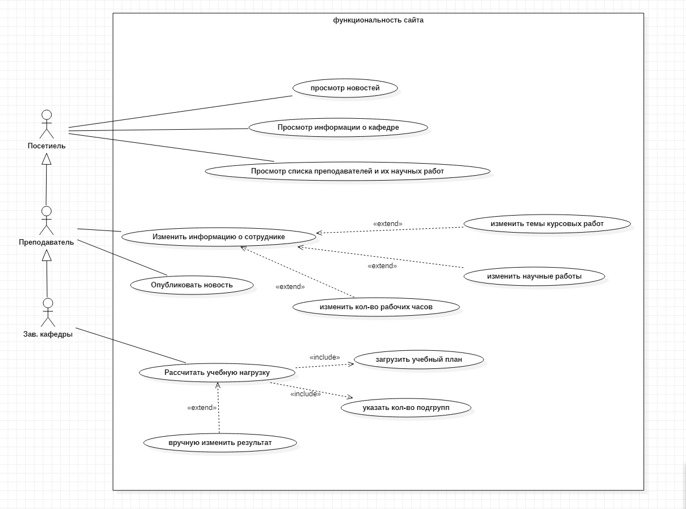
Диаграмма вариантов использования сайта

Slide 5
Задача автоматического распределения учебной нагрузки между преподавателями на основе учебного плана
Входные данные:
Учебный план в формате таблицы Excel
Таблица, содержащая информацию о предмете, преподавателе который его ведет и коэффициенте соответствия преподавателя предмету
Данные о количестве подгрупп
Выходные данные:
План нагрузки, учитывающий учёное звание преподавателя и возможность читать тот или иной предмет.

Slide 6
Теоретические сведения о технологии
Генерация нужного преставления
Отправка ответа клиенту
Входящий HTTP запрос
Контроллер
Представление
Если необходимо обращение к модели
Передача данных из модели
Модель
Общая схема взаимодействия компонентов

Slide 7
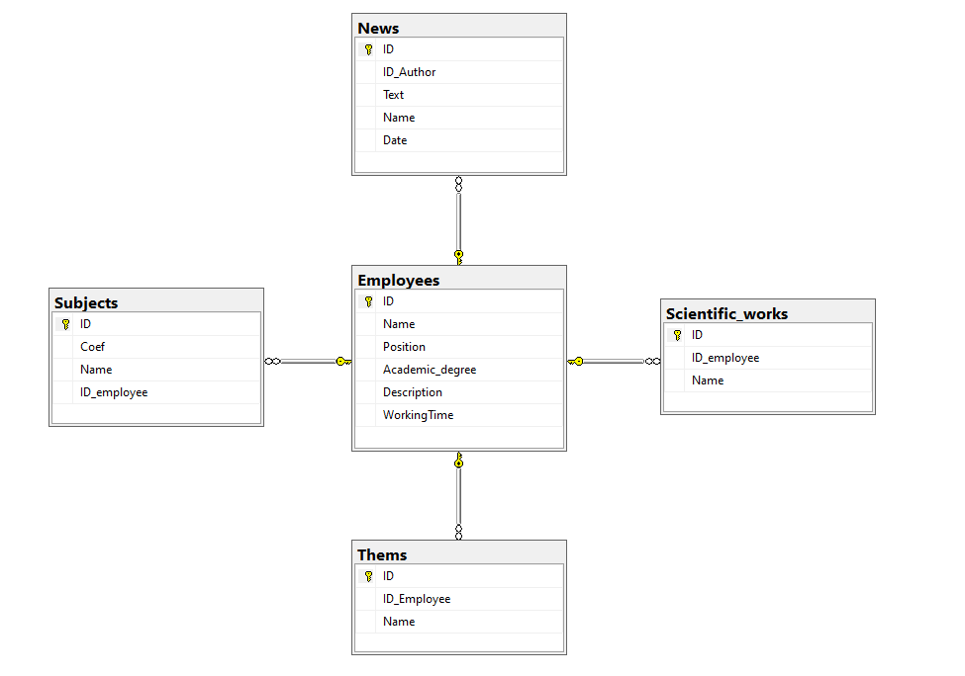
Схема базы данных

Slide 8
Создание методов контроллера
В основном контроллере были созданы методы, позволяющие:
создавать, редактировать и удалять новости
добавлять, удалять и изменять информацию о сотрудниках
выводить общую информацию, такую как общая информация о кафедре, её история и местоположение
загружать учебные планы и автоматически распределять нагрузку между преподавателями

Slide 9
Распределение нагрузки
Для решения задачи распределения нагрузки необходимо решить 2 проблемы:
задачу получения данных из таблицы Excel
задачу распределения нагрузки
Для правильной выборки данных из таблицы используется фреймворк «Closed XML»
Для решения задачи распределения используется жадный алгоритм, основанный на коэффициентах совместимости предмета и преподавателя

Slide 10
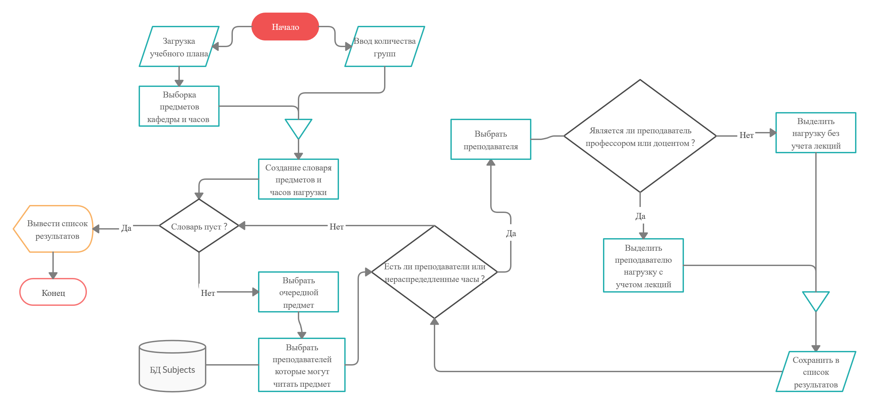
Схема алгоритма распределения нагрузки

Slide 11
Создание интерфейса
В рамках выполнения задачи были созданы представления для отображения информации получаемой из контроллера
При создании представлений использовался движок Razor, а также css-фреймворк Bootstrap
Получение информации из контроллера
Обработка данных и переменных в Razor
Создание страницы и отображение пользователю
Схема создания представления

Slide 12
Выводы
В результате проделанной работы была достигнута поставленная цель, а именно был создан полностью функционирующий сайт кафедры с собственной базой данных.
Во время выполнения данной курсовой работы были получены базовые навыки моделирования и создания базы данных, а так же основных компонентов и представлений веб-сайта на базе фреймворка ASP.NET MVC 5.
В дальнейшем планируется усовершенствовать алгоритм распределения нагрузки с использованием нейронных сетей.

Slide 13
Спасибо за внимание!

